Slide 1
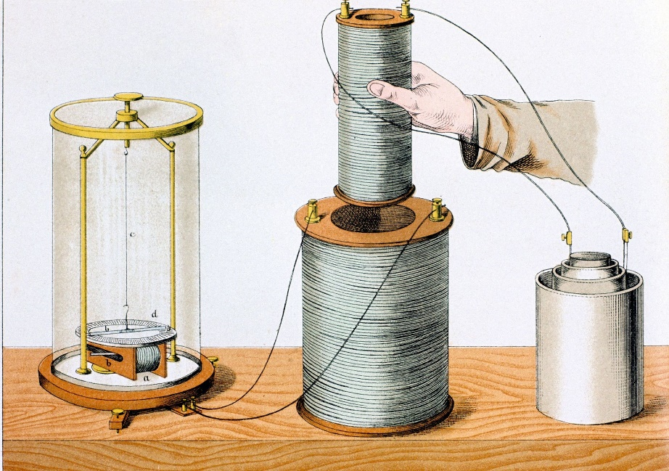
Electroaimant*
Bobine
Ampèremètre

Slide 2
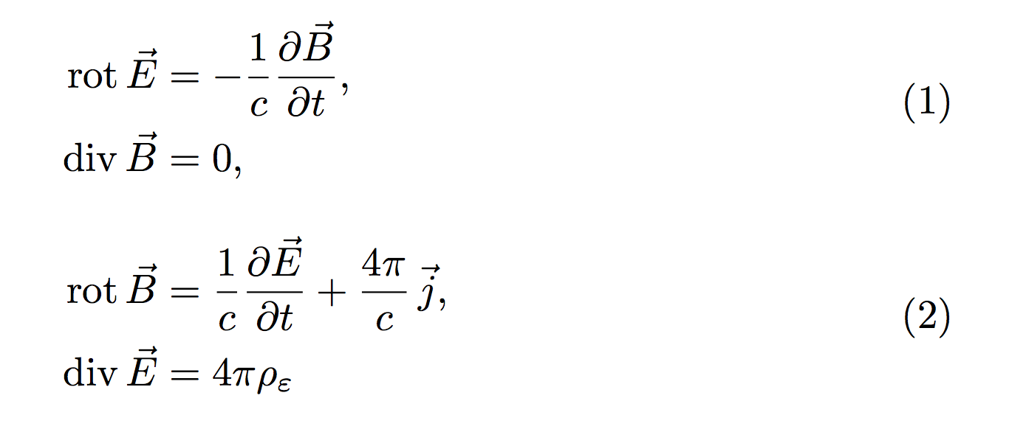
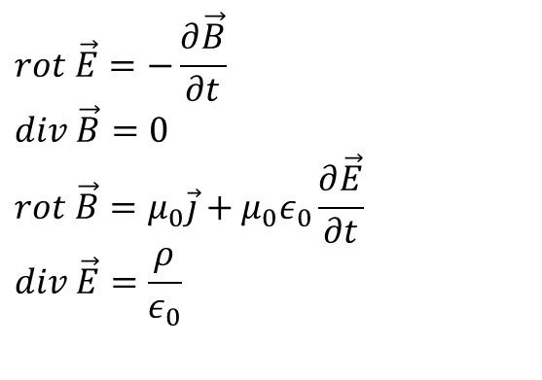
$$rot \vec{E}=−\frac{∂\vec{B}}{∂t}$$
$$div \vec{B}=0$$
$$rot \vec{B}=μ_{0}\vec{j}+μ_{0}ε_{0}\frac{∂\vec{E}}{∂t}$$
$$div \vec{E}=\frac{ρ}{ε_{0}}$$

Slide 3
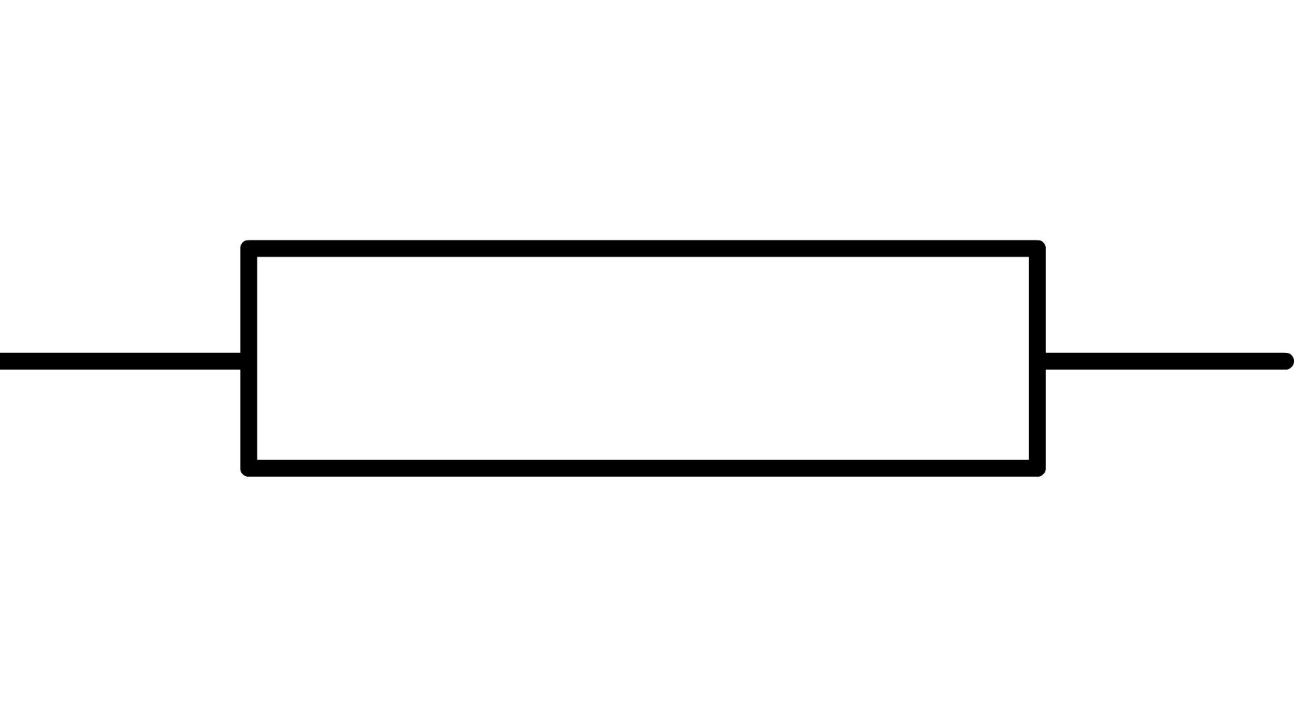
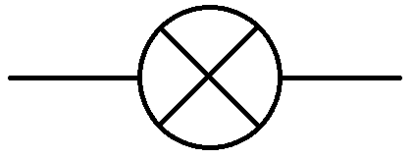
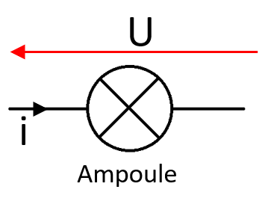



U
U
$$↔$$
i
i
Ampoule
Résistance $R=1000 Ω$
Loi d’Ohm : $U=Ri$
$$P=U×I$$

Slide 4

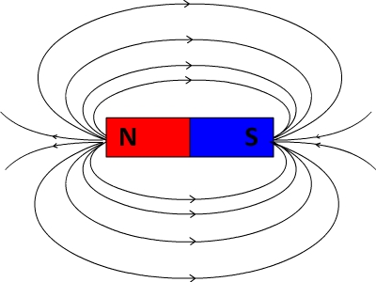
Ligne de champ magnétique
Aimant
Boussole

Slide 5
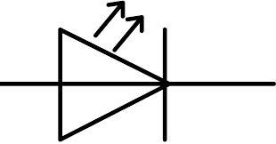
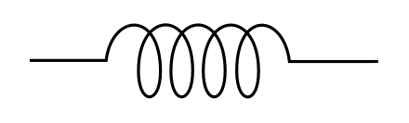
i
i
i
i
i
Bobine
Circuit 1
Circuit 2
Circuit 3
Circuit 4
Circuit 5

Slide 6
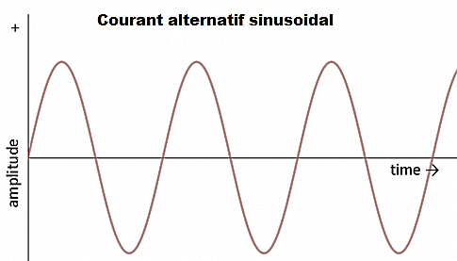
Intensité (A)
Le courant alternatif alterne entre valeurs positives et négatives
1
0
temps
-1
Intensité (A)
Le courant continu garde un signe constant
Courant continu
1
0
temps

Slide 7
Sens du courant
Mode interrupteur fermé : La DEL laisse passer le courant et brille.
i
i
Mode interrupteur ouvert:
La DEL ne laisse pas passer le courant et ne brille pas.

Slide 8
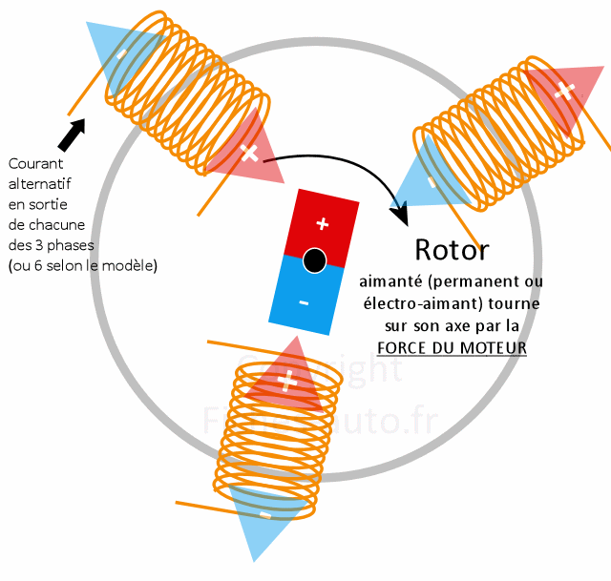

Slide 9
